Slide 1
CONSELHO MUNICIPAL DE
HABITAÇÃO DE INTERESSE SOCIAL

Slide 2

O QUE É O CMHIS?
É um instrumento de gestão compartilhada que tem por finalidade propor e deliberar sobre as diretrizes, programas e ações relacionadas a área habitacional, principalmente para as famílias de baixa renda.
O QUE É GESTÃO COMPARTILHADA?
É uma gestão participativa e democrática, onde fazem parte diversos segmentos da sociedade.

Slide 3

COMO SURGIU ESTE CONSELHO?
Através da Lei Nº 5.160, de 14 de Fevereiro de 2008, na qual também foi criado o Fundo Municipal de Habitação de Interesse Social – FMHIS.
O QUE UM MEMBRO DO CMHIS PRECISA FAZER?
Participar de todas as reuniões realizadas;
Propor e aprovar diretrizes e prioridades;
Acompanhar e fiscalizar as contas do FMHIS, como também a execução dos programas habitacionais em que haja alocação de recurso do Fundo;

Slide 4

COMO É A COMPOSIÇÃO DESTE CONSELHO?
I- Presidente da Fundação Pró-Lar – exercerá a presidência;
II – Secretaria de Infraestrutura – exercerá a vice presidência;
III – Secretaria de Planejamento;
IV – Secretaria de Meio Ambiente;
V – Secretaria de Assistência Social e Cidadania;

Slide 5
COMO É A COMPOSIÇÃO DESTE CONSELHO?
VI – Câmara Municipal de Jacareí;
VII – Caixa Econômica Federal;
VIII – 03 (três) representantes de movimentos da causa habitacional (MCMV, Regularização Fundiária e Associação de Moradores);
IX – Associação de Engenheiros e Arquitetos de Jacareí;
X – Sindicato dos Trabalhadores da Construção Civil de Jacareí;

Slide 6

OBSERVAÇÕES
- Cada entidade ou órgão será representada por um titular e um suplente;
- O mandato será de 02(dois) anos, podendo ser renovado uma única vez;
- ¼ (um quarto) das vagas deverá ser composta por representantes de movimentos populares;
- Na falta de representatividade da AEAJ e Sindicato dos Trabalhadores da Construção Civil, a vaga poderá ser ocupada por outro representante da causa habitacional (MCMV, RF ou loteamento irregular);
- A função de conselheiro não será remunerada.

Slide 7

OBSERVAÇÕES
Conforme Decreto Nº 839, de 22 Agosto de 2019, a ocupação de vagas destinadas a sociedade civil veda:
I – servidores ocupantes de cargos em comissão ou função de confiança;
II – parente em linha direta ou colateral;
III – servidores efetivos nos conselhos vinculados a sua respectiva Secretaria, Autarquia ou Fundação.

Slide 8

O PROCESSO DE ESCOLHA DOS MEMBROS
- As reuniões que serão realizadas nos bairros, vão eleger candidatos que concorrerão a vaga;
- Poderá ser um participante da comissão de moradores existente ou qualquer outra pessoa, porém se no bairro muitos se candidatarem, deverão escolher preferencialmente apenas 2 (dois) candidatos, que serão o titular e suplente;
- Dia 01/10/19 às 19h00 – Audiência Pública na Câmara Municipal;
- Ficha de inscrição entregar até 04/10/19 na Fundação Pró-Lar;
- Dia 26/10/19 das 9h00 às 16h00 será realizada a eleição geral na Câmara Municipal, onde todos deverão comparecer e votar em seu representante.

Slide 9
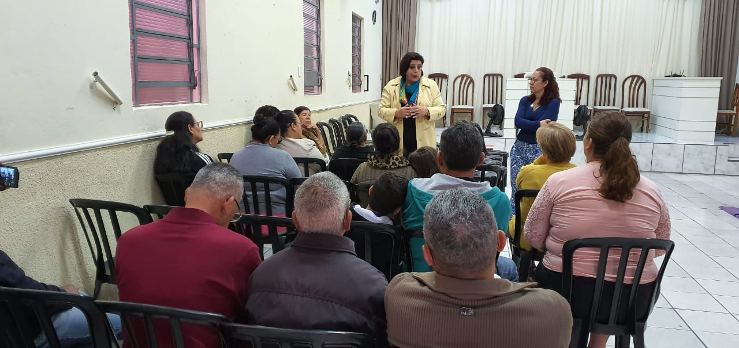
REUNIÕES PREPARATÓRIAS - CMHIS

Slide 10
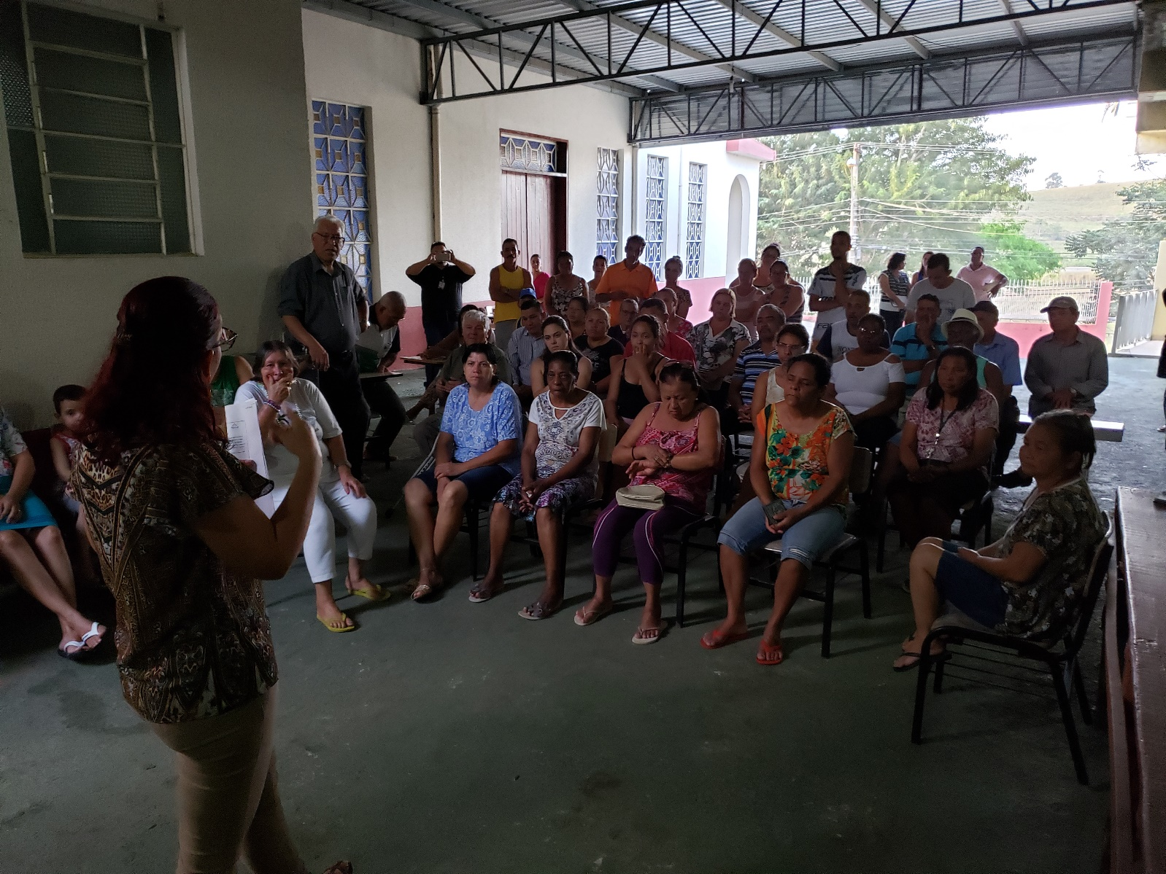

Slide 11
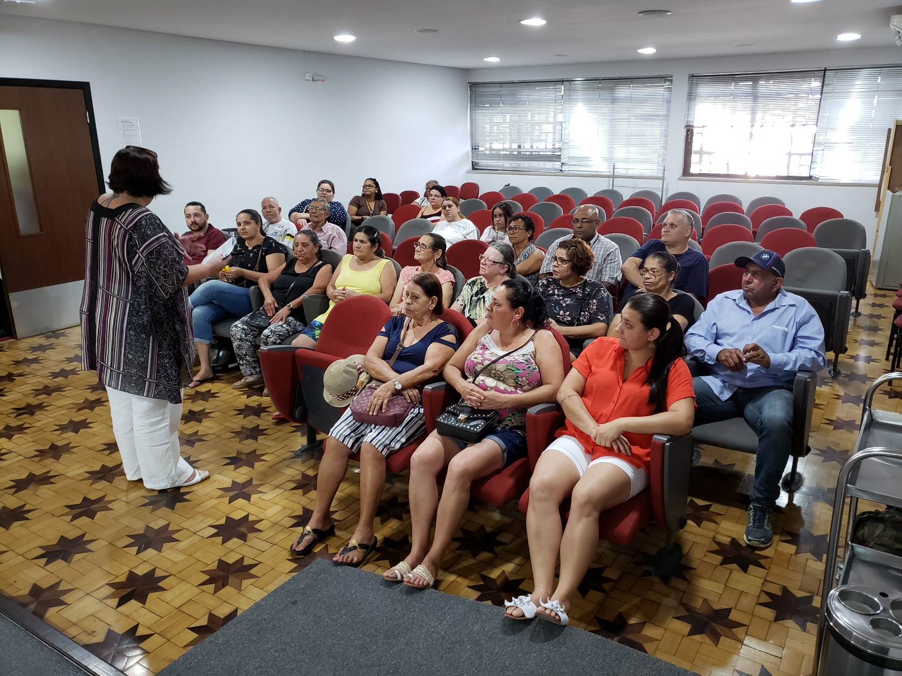

Slide 12
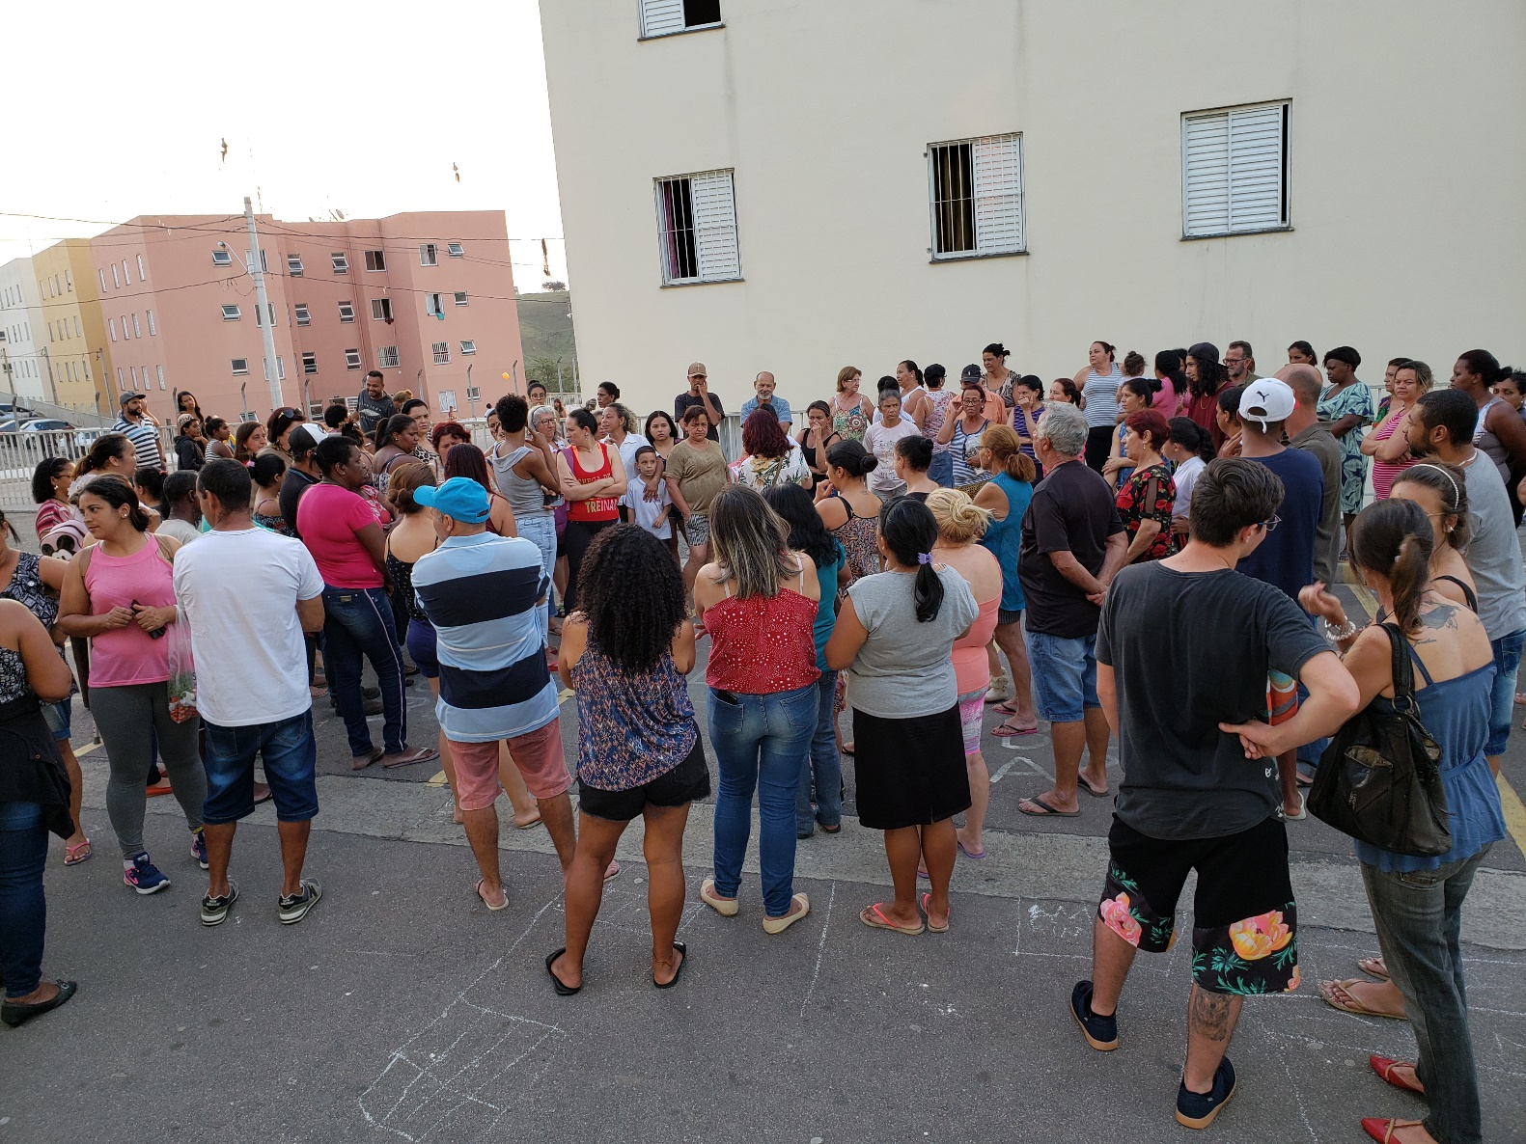

Slide 13
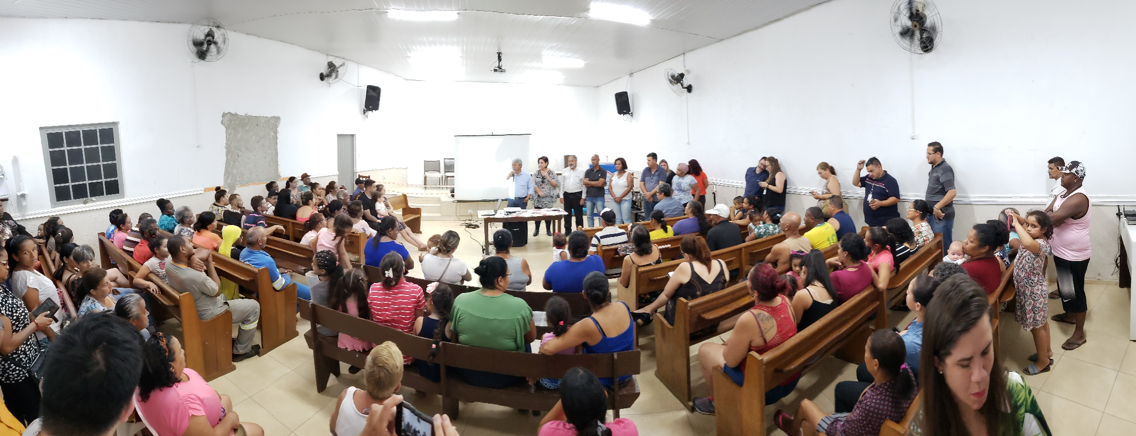

Slide 14
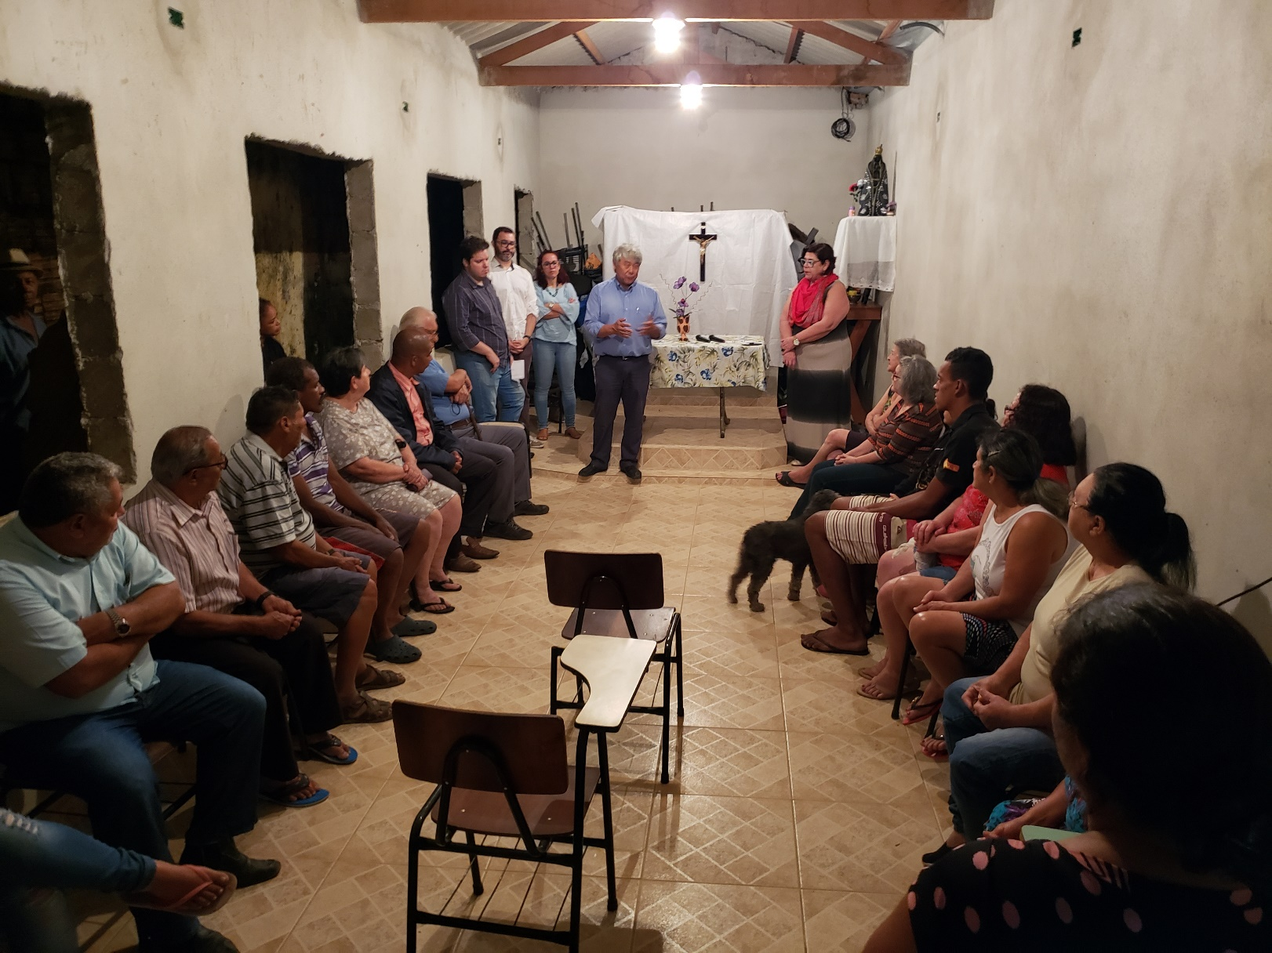

Slide 15
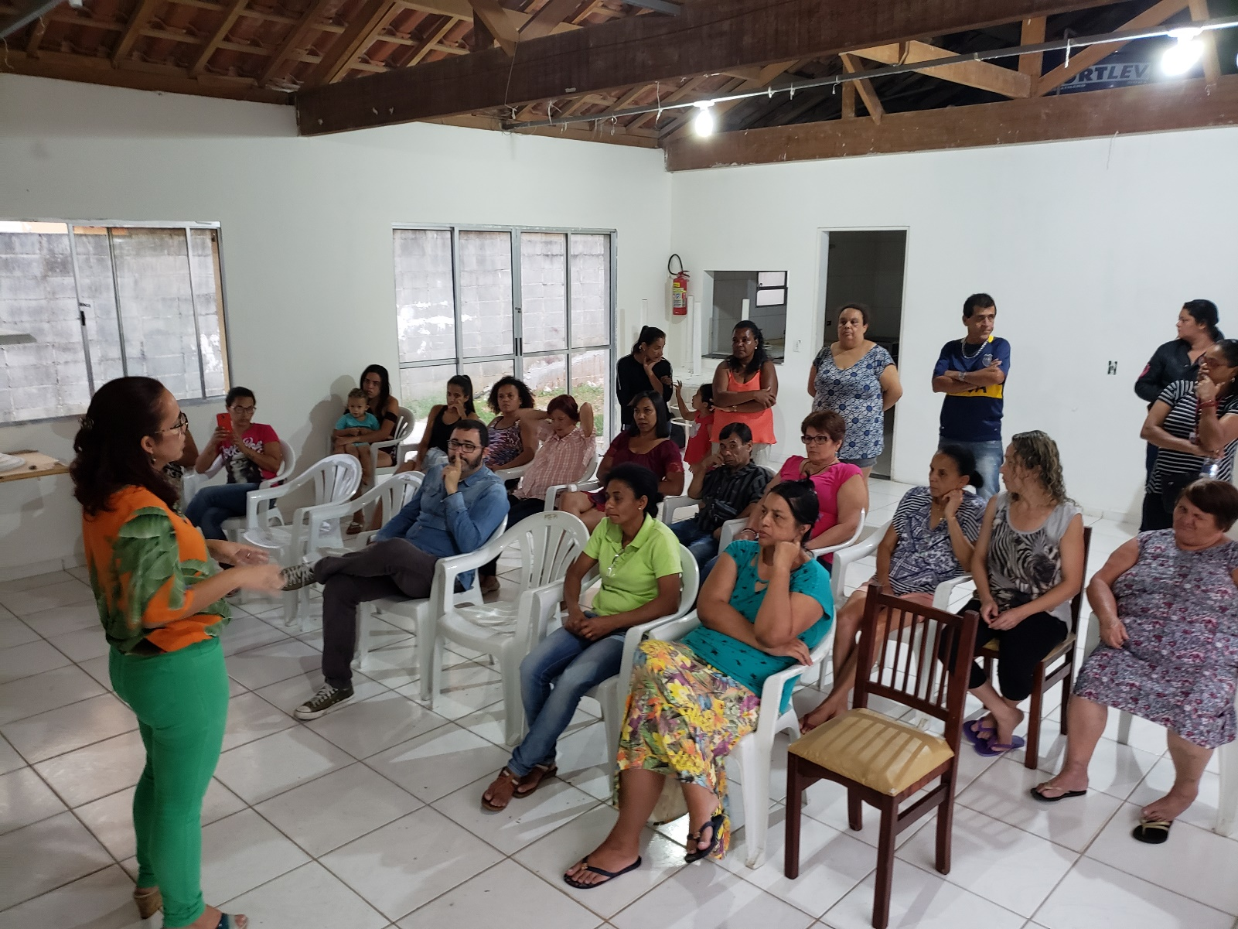

Slide 16
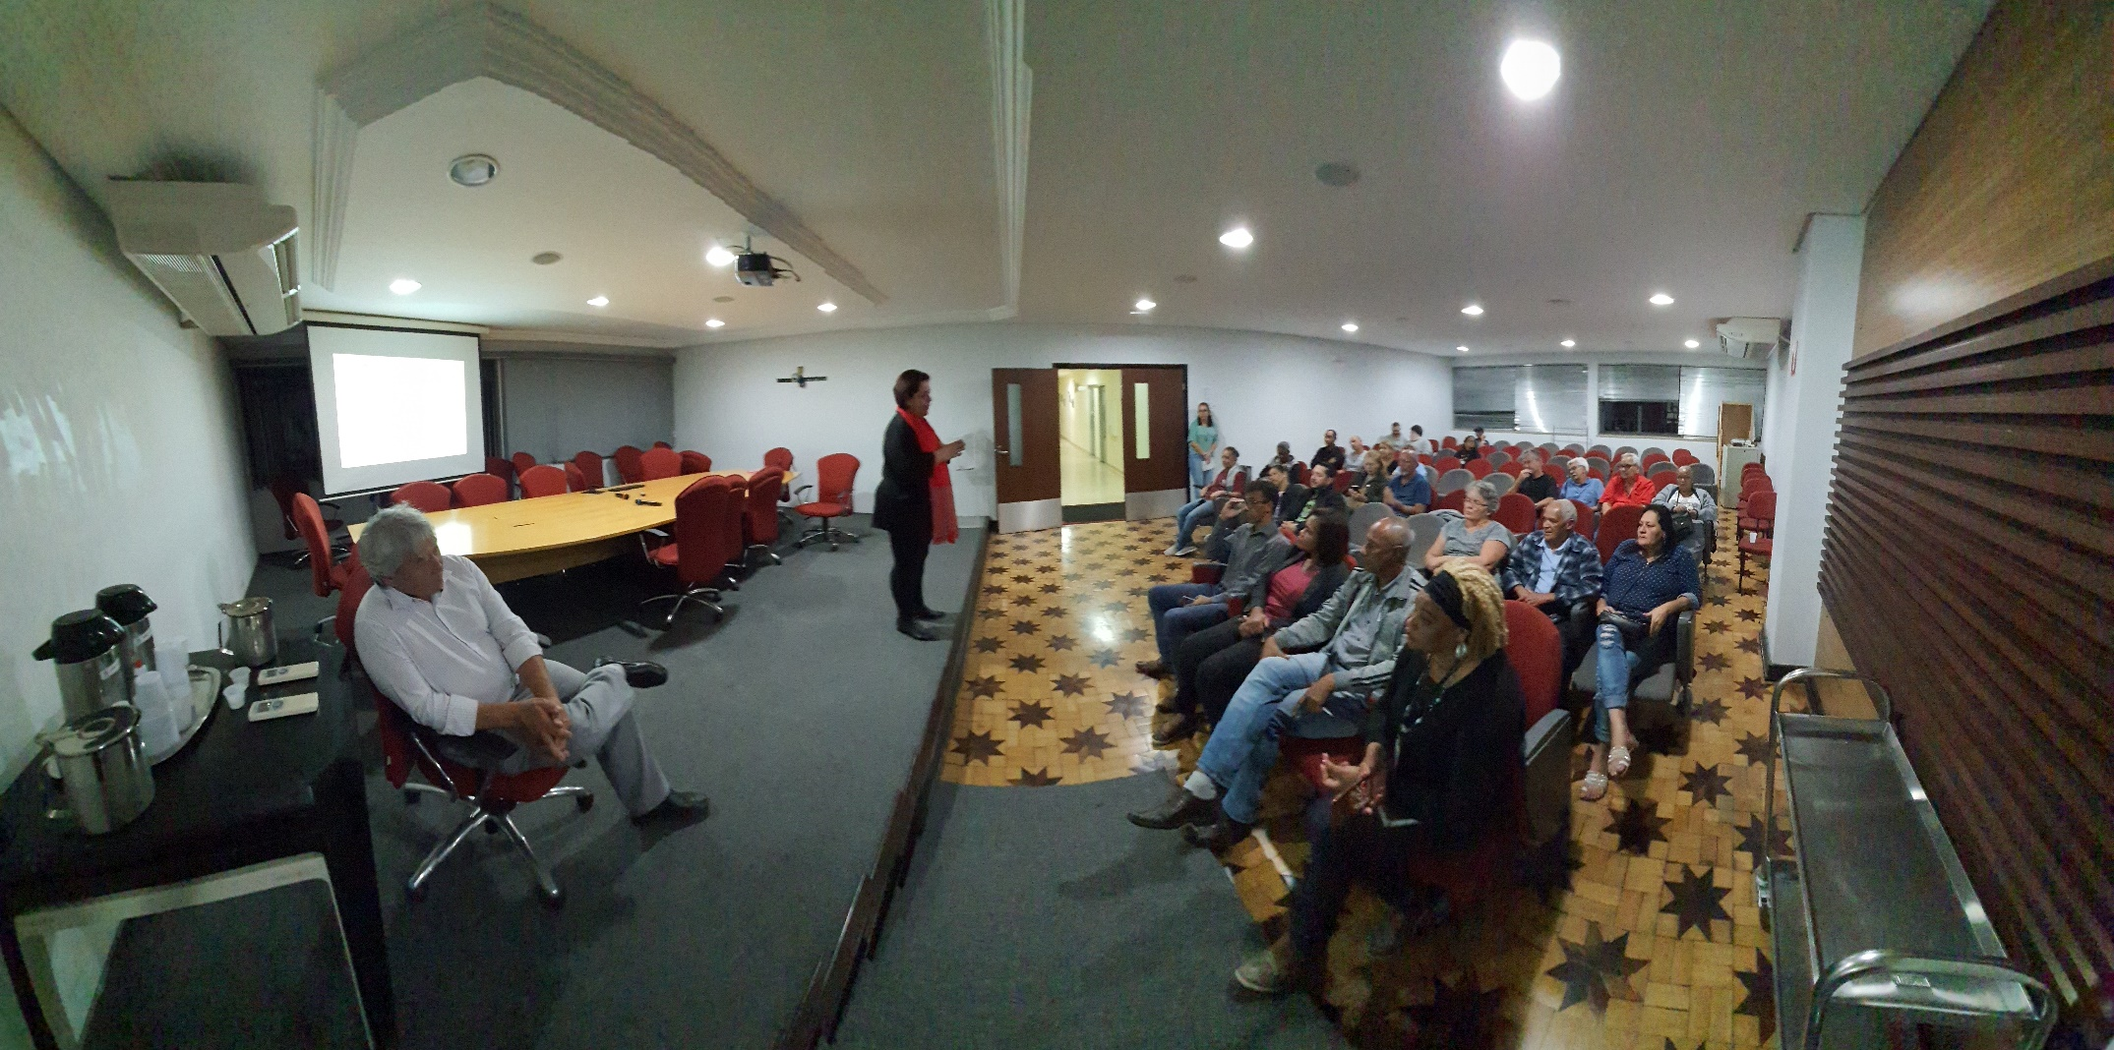

Slide 17
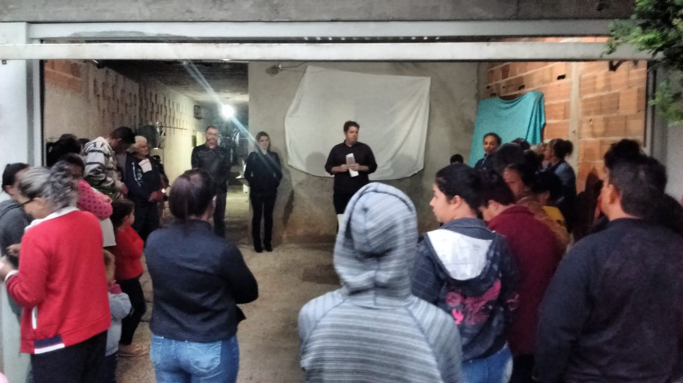

Slide 18
Obrigada a todos!

